Slide 1
Caracterización de un transductor y evaluación de esquemas de codificación y modulación en entornos subacuáticos
Autores:
Santiago Murano, Mª Carmen Pérez, Jorge Pires, Mariano Latosinski,
Iván Moyano Hassan, Darío Roldos

Slide 2
Índice
Contexto y objetivos
Caracterización del transductor
Especificaciones
Resultados
Pruebas experimentales
Esquemas de codificación y modulación
Resultado de las pruebas
Conclusiones y trabajos futuros

Slide 3
Contexto y Objetivos
Rápida atenuación de señales de radiofrecuencia en entornos subacuáticos.
Sistemas de comunicación y posicionamiento de largo alcance.
Emisión de señales acústicas codificadas.
Buenas propiedades de correlación.
Robustez frente a diversos efectos.
Objetivos:
Caracterización de un transductor piezoeléctrico comercial para obtener un mayor ancho de banda.
Pruebas experimentales para validar el rango de operación elegido.

Slide 4
Índice
Contexto y objetivos
Caracterización del transductor
Especificaciones
Resultados
Pruebas experimentales
Esquemas de codificación y modulación
Resultado de las pruebas
Conclusiones y trabajos futuros

Slide 5
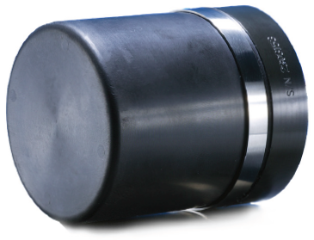
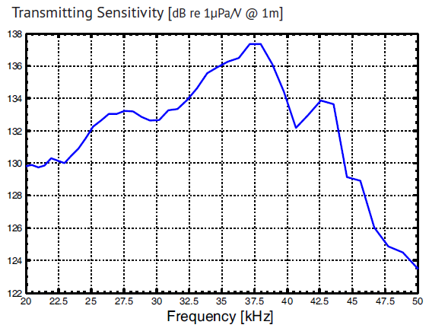
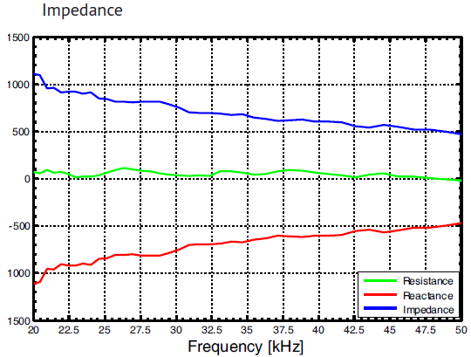
Especificaciones del fabricante
CARACTERIZACIÓN DEL TRANSDUCTOR
Equipamiento (I)
Transductor ultrasónico subacuático RESON TC 1026.
Frecuencia de operación de 34-38 kHz.
AB=4 kHz
20 25 30 35 40 45 50
Frecuencia [kHz]
20 25 30 35 40 45 50
Frecuencia [kHz]

Slide 6
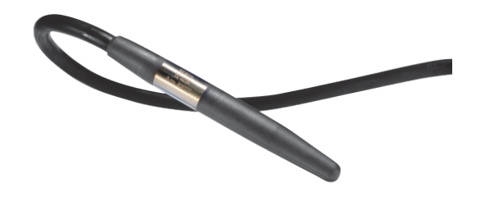
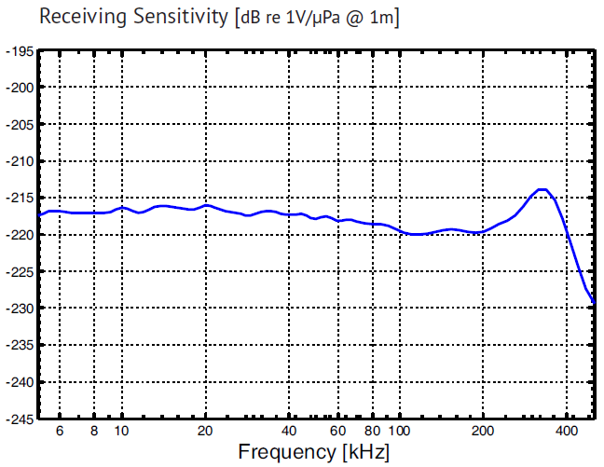
Especificaciones del fabricante
CARACTERIZACIÓN DEL TRANSDUCTOR
Equipamiento (II)
Hidrófono ultrasónico subacuático RESON TC4034.
Frecuencia de operación de 1-480 kHz.
Respuesta plana hasta 250 kHz

Slide 7
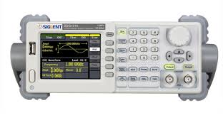
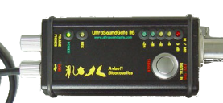
Especificaciones del fabricante
CARACTERIZACIÓN DEL TRANSDUCTOR
Equipamiento (III)
Generador de señales aleatorias SIGLENT SDG1010.
Excitación del transductor.
Generación de pulsos y emisión de señales moduladas almacenadas en memoria interna.
Adquisidor UltraSoundGate 116 de Avisoft.
Frecuencia de muestreo de 500kHz.
Almacenamiento directo en PC.

Slide 8
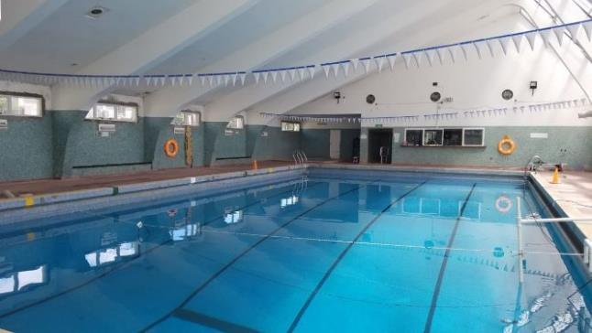
Entorno de pruebas
CARACTERIZACIÓN DEL TRANSDUCTOR
Entorno para realizar pruebas experimentales y caracterización en frecuencia.
Piscina de natación de 20m x 10m con profundidades de 0,9 a 3 m.

Slide 9
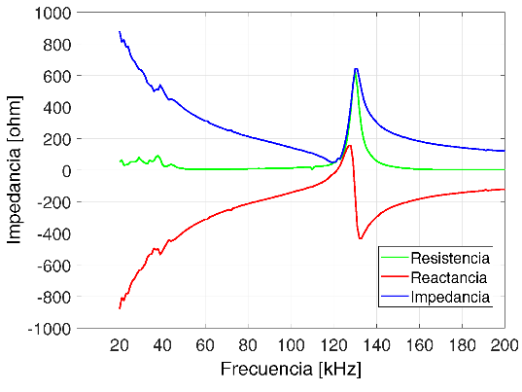
Resultados obtenidos
CARACTERIZACIÓN DEL TRANSDUCTOR
Análisis de impedancia
Analizador de impedancias HP 4192A LF.
Barrido en frecuencia desde 20 a 200 kHz.
Comportamiento anómalo entre 125 y 135 kHz.
Cambia la característica de la reactancia de capacitiva a inductiva.

Slide 10
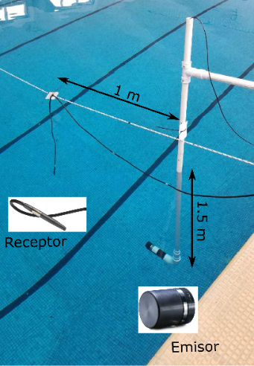
Resultados obtenidos
CARACTERIZACIÓN DEL TRANSDUCTOR
Análisis de respuesta en frecuencia (I)
Barrido en frecuencia de 20 a 200 kHz con pasos de 1 kHz.
Hidrófono patrón RESON TC4034.
Adquisidor UltraSoundGate 116.
1,5 m de profundidad.
Separación de 1 m entre emisor y receptor.

Slide 11
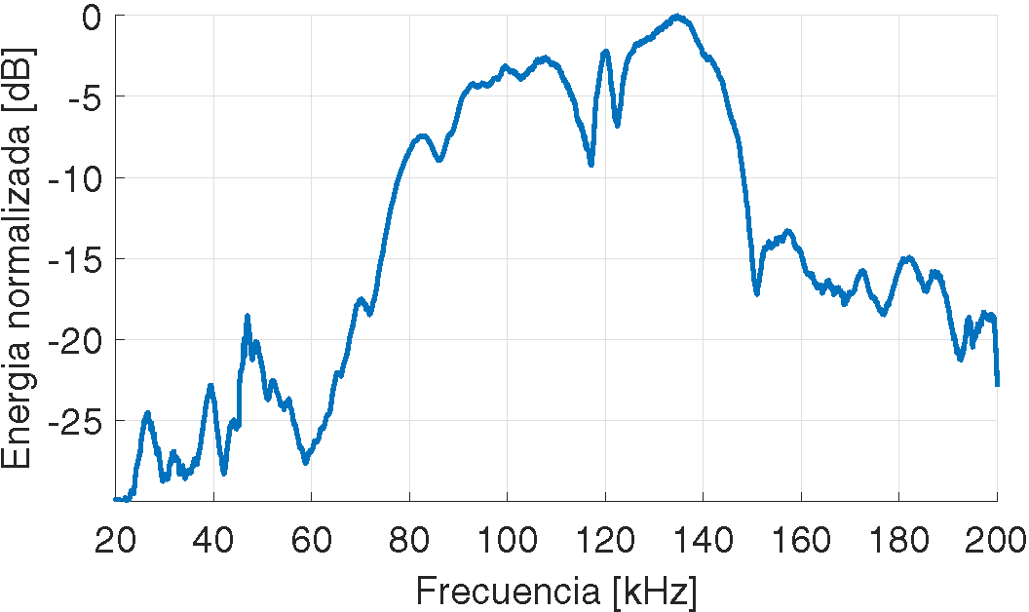
Resultados obtenidos
CARACTERIZACIÓN DEL TRANSDUCTOR
Análisis de respuesta en frecuencia (II)
Comportamiento anómalo de la Impedancia
AB ≈ 20 kHz
Incremento de energía
Atenuación a partir de 140 kHz
AB
4 kHz
Fabricante
Estudio adicional

Slide 12
Índice
Contexto y objetivos
Caracterización del transductor
Especificaciones
Resultados
Pruebas experimentales
Esquemas de codificación y modulación
Resultado de las pruebas
Conclusiones y trabajos futuros

Slide 13
Esquemas de codificación y modulación
PRUEBAS EXPERIMENTALES
Evaluación mediante la emisión de señales codificadas
Códigos Kasami:
Códigos binarios tradicionales.
Buenas propiedades de correlación.
Sensibles a efecto Doppler.
Modulación BPSK.
Códigos Zadoff-Chu:
Secuencias complejas de modulo unitario y polifásicos.
Buenas propiedades de correlación.
Robustez ante efecto Doppler.
Moduladas en:
QPSK
OFDM
Chirp

Slide 14
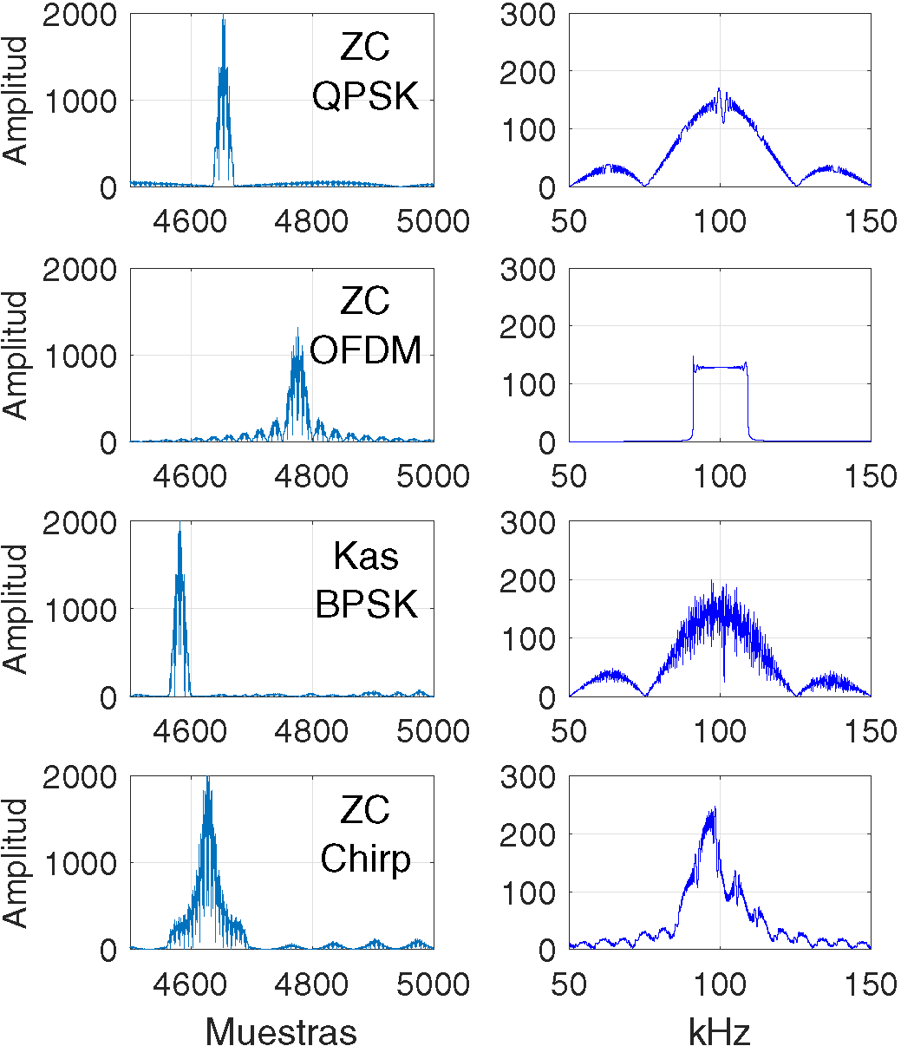
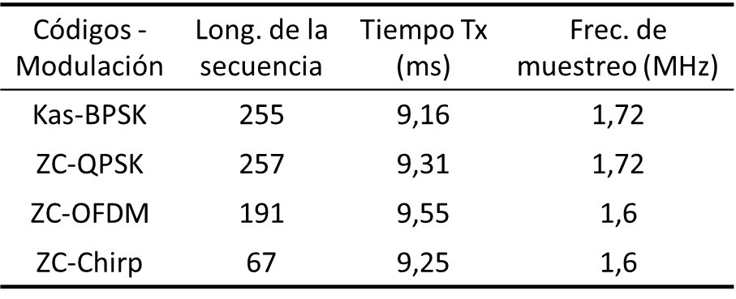
Esquemas de codificación y modulación
PRUEBAS EXPERIMENTALES
Parámetros de configuración
Emisión aperiódica.
Tiempos de emisión similares.
Frecuencia de portadora: 100 kHz.
Tx con frecuencia de muestreo variable.
Rx con frec. de muestreo a 500 kHz.
Auto-Correlación
FFT

Slide 15
Medidas de TOF
PRUEBAS EXPERIMENTALES
Estimación de distancia basada en medida de Tiempos de Vuelo (TOF, Time of Flight)
Tres puntos de prueba evaluados
1m, 3m y 6m de separación.
100 repeticiones por cada punto y código.
30 ms entre emisiones.
Emisor y receptor sincronizados.
Velocidad de propagación del sonido 1450 m/s.
Correlación con señal emitida.

Slide 16
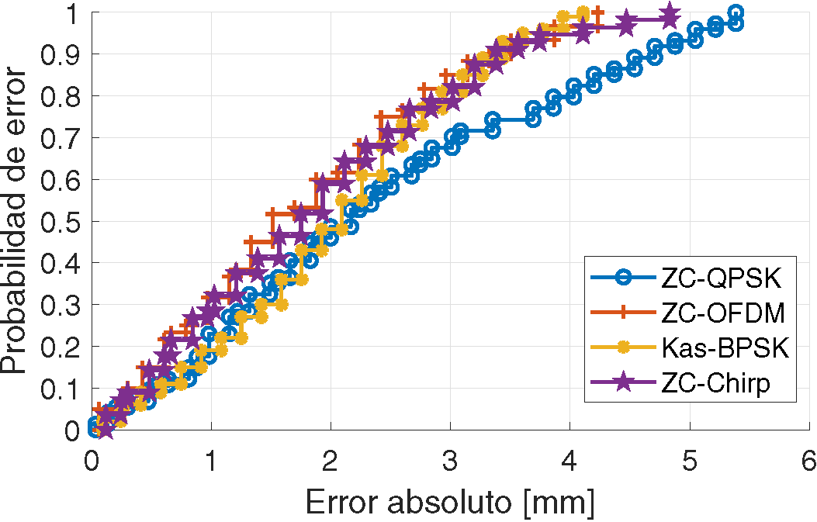
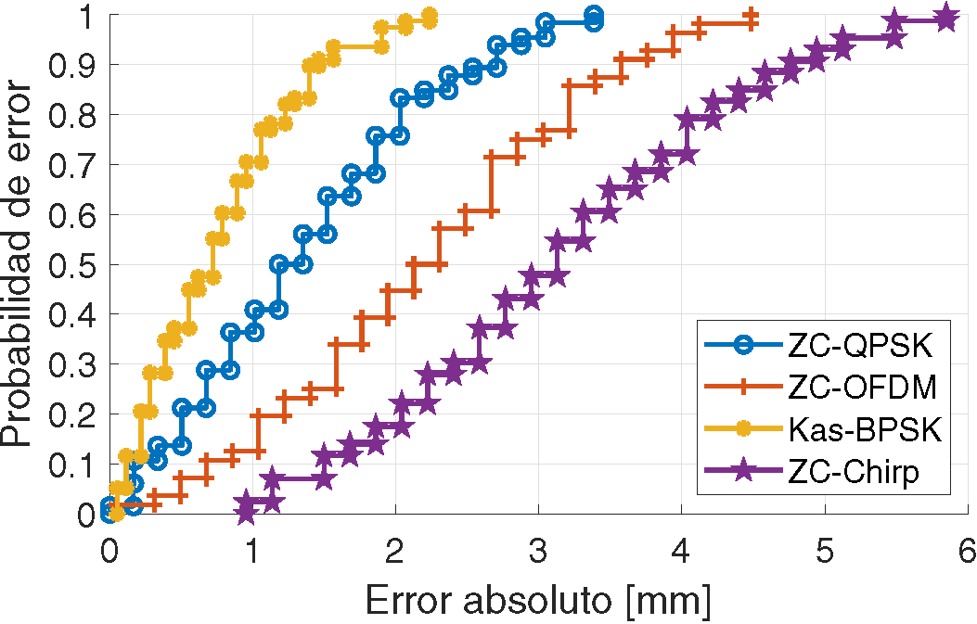
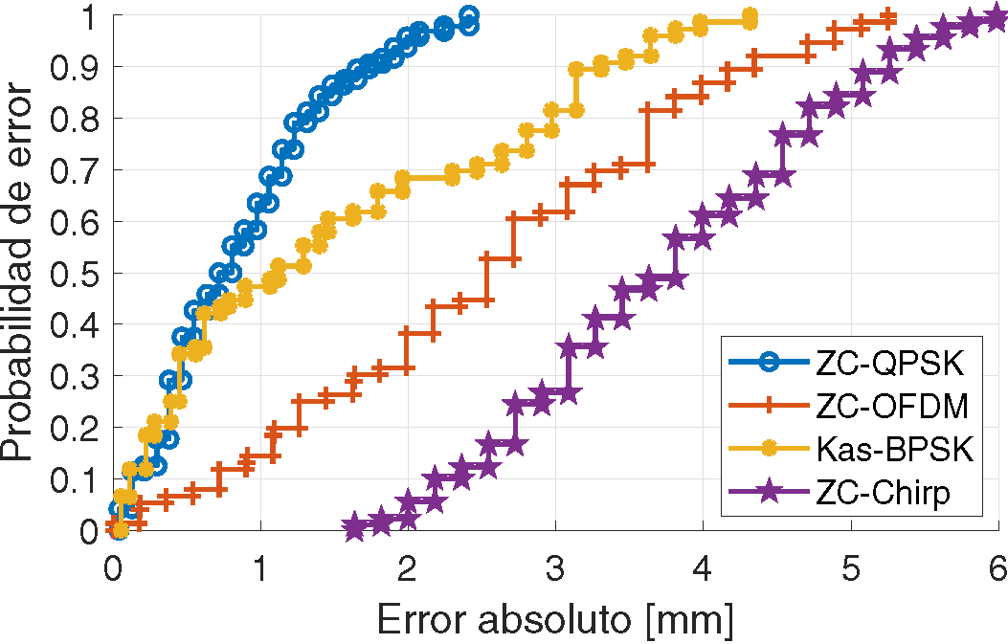
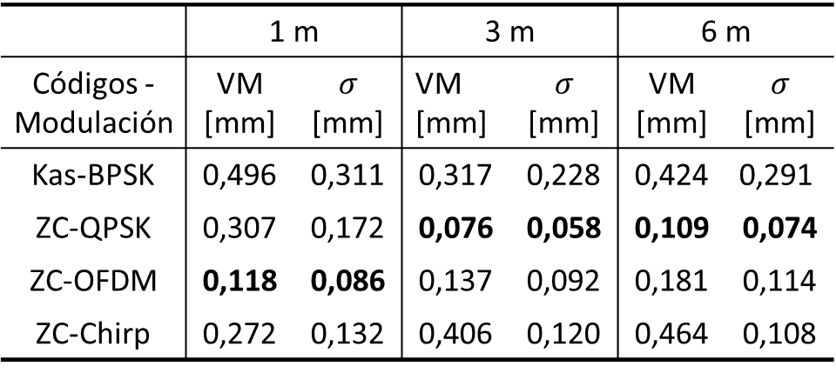
Medidas de TOF
PRUEBAS EXPERIMENTALES
CDF del error absoluto de distancia
Dist. 1 m
Diferencia en frec. de muestreo entre Tx y Rx
Dist. 3 m
Dist. 6 m

Slide 17
Índice
Contexto y objetivos
Caracterización del transductor
Especificaciones
Resultados
Pruebas experimentales
Esquemas de codificación y modulación
Resultado de las pruebas
Conclusiones y trabajos futuros

Slide 18
Conclusiones y trabajos futuros
Se ha caracterizado en impedancia y frecuencia un transductor subacuático RESON TC 1026, identificando una zona de trabajo con mayor ancho de banda, operando de forma estable entre los 90 y 110 kHz, aumentando así el ancho de banda de 4 kHz a 20 kHz.
Se ha observado un fenómeno de resonancia anómalo en el rango de frecuencia entre 125 kHz y los 135 kHz.
Se han realizado pruebas experimentales para la estimación de distancias a partir de medidas basadas en tiempos de vuelo (TOF), empleando diferentes esquemas de codificación y modulación: secuencias binarias Kasami moduladas en BPSK y secuencias polifásicas Zadoff-Chu, empleando modulación QPSK, OFDM y símbolos a partir de señales Chirp.
Los resultados experimentales indican un funcionamiento similar de los esquemas evaluados frente a pruebas en aire, siendo los códigos ZC basados en QPSK y los Kasami-BPSK una buena opción para distancias cortas entre emisor-receptor. Sin embargo, en todos los casos los errores fueron inferiores a los 6 mm.
Como trabajo futuro se propone ampliar estas pruebas considerando mayores distancias, y una mayor frecuencia de muestreo. Incorporar acceso múltiple y movimiento relativo entre el emisor y receptor para analizar la resistencia al efecto Doppler.

Slide 19
¡Muchas gracias por su atención! ¿Preguntas?
Autores:
Santiago Murano, Mª Carmen Pérez, Jorge Pires, Mariano Latosinski,
Iván Moyano Hassan, Darío Roldos

Slide 20
Códigos - Modulación | Long. de la secuencia | Tiempo Tx (ms) | Frec. de muestreo (MHz)
Kas-BPSK | 255 | 9,16 | 1,72
ZC-QPSK | 257 | 9,31 | 1,72
ZC-OFDM | 191 | 9,55 | 1,6
ZC-Chirp | 67 | 9,25 | 1,6
 | 1 m |  | 3 m |  | 6 m
Códigos - Modulación | VM [mm] | $$σ$$ [mm] | VM [mm] | $$σ$$ [mm] | VM [mm] | $$σ$$ [mm]
Kas-BPSK | 0,496 | 0,311 | 0,317 | 0,228 | 0,424 | 0,291
ZC-QPSK | 0,307 | 0,172 | 0,076 | 0,058 | 0,109 | 0,074
ZC-OFDM | 0,118 | 0,086 | 0,137 | 0,092 | 0,181 | 0,114
ZC-Chirp | 0,272 | 0,132 | 0,406 | 0,120 | 0,464 | 0,108

